Slide 1
Образы героев в пьесе «Вишневый сад»
Русский язык и литература. 11 класс

Slide 2
Сегодня на уроке
-проанализируете содержание художественных произведений, сравнивая их с другими художественными произведениями или произведений других видов искусств;
-используете прилагательные и страдательные причастия в краткой форме.

Slide 3

Прочитайте эпиграф к уроку
Он окружает этих центральных героев своей комедии боковыми персонажами, уже откровенно фарсовыми, вполне гротесковыми, отражающими комическую никчемность главных фигур.
В.В. Ермилов

Slide 4
Задание
Заполните кластер.
Какие качества характера нужны для того, чтобы разбогатеть?

Slide 5
Примерные ответы
целеустремленность
вера в себя
упорство
Какие качества характера нужны для того, чтобы разбогатеть?
самодисциплина
настойчивость

Slide 6
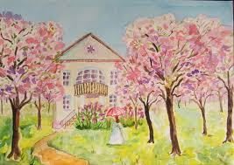
Представителями какого сословия являются хозяева имения с вишневым садом?

Slide 7
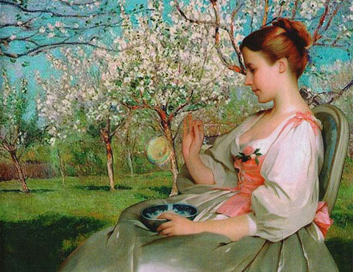
Примерные ответы
Хозяева имения с вишневым садом – Любовь Андреевна Раневская и ее брат Леонид Андреевич Гаев, представители интеллигенции.
А. П. Чехов писал: «Я не верю в нашу интеллигенцию, лицемерную, фальшивую, истеричную, невоспитанную, ленивую, не верю даже тогда, когда она страдает и жалуется, ибо её притеснители выходят из её же недр».

Slide 8
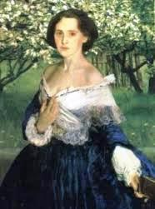
Прочитайте краткие характеристики главных героев пьесы,
выполните задания по таксономии Блума
Раневская не только сентиментальная женщина, бессмысленно тратящая последние деньги, но и добрый, бескорыстный человек, которому свойственны широта натуры, способность к сопереживанию. Её любят все окружающие: Варя старается вести хозяйство таким образом, чтобы нищета не отразилась на привычном образе жизни Раневской; Аня говорит о том, что будет много работать, чтобы помогать своей матери; Лопахин все время предлагает конкретные действия для выкупа имения.
Казалось бы, она— положительный герой произведения, но в конце пьесы Раневская рвет все родственные и дружеские узы, уезжая в Париж к человеку, которого она любит и который ее “обобрал”, к человеку, расчетливому и циничному, живущему за ее счет.

Slide 9
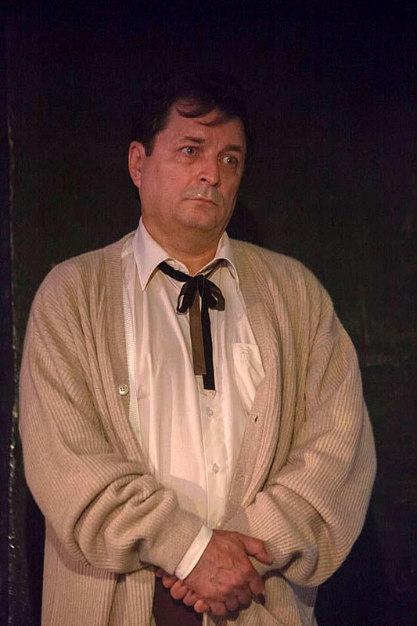
Гаев беспомощен и ленив, его до сих пор опекает 81-летний старик Фирс. В своем предсмертном монологе Фирс сетует на то, что “Леонид Андреич, небось, шубы, не надел, в пальто поехал... (Озабоченно вздыхает.) Я-то не поглядел...” Старый слуга оказывается прав: как указывается в авторской ремарке, «на Гаеве теплое пальто с башлыком». Зрелый мужчина, он, как сам признается, «все свое состояние проел на леденцах». Его единственной страстью является бильярд. Он на протяжении всей пьесы не к месту употребляет бильярдную терминологию.
Пустословие Гаева подчеркнуто автором. В действии первом Гаев высокопарно обнадеживает Аню: «Честью моей, чем хочешь, клянусь, имение не будет продано!(Возбужденно.) Счастьем моим клянусь! Вот тебе моя рука, назови меня тогда дрянным, бесчестным человеком, если я допущу до аукциона! Всем существом моим клянусь!»

Slide 10
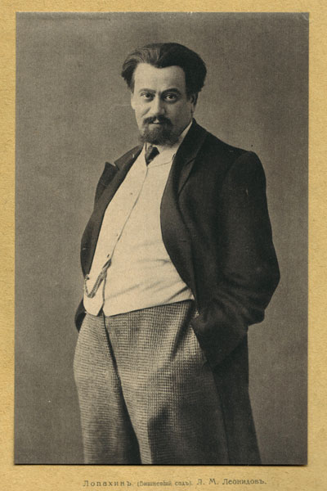
Ермолай Лопахин — сын крепостного мужика, который некогда принадлежал владельцам вишневого сада. В Лопахине совместились, казалось бы, несочетаемые черты: предприимчивый, “хищный” и в то
же время обладающий “тонкой, нежной душой”. Две прямо противоположные характеристики Лопахина звучат из уст одного и того же человека — Пети Трофимова. Прежде всего Лопахин — собственник. Осознание того, что он стал‚ владельцем имения, прорывается в нем безудержным торжеством и хвастовством.
Лопахин помнит доброту Раневской и предлагает план по спасению имения. И он же, не дождавшись отъезда бывших владельцев, начинает рубить вишневый сад, самый замечательный во всей губернии.

Slide 11
ЗАДАНИЯ
2. Придумайте синквейн с ключевым словом «сад».
6.Составьте диаграмму Венна, сравнив Гаева с Обломовым по признаку «неумения жить».
5. Определите комичность и драматичность образов Раневской и Гаева.
3. Найдите в тексте устаревшие слова, определите их значение.
1. Что объединяет персонажей?
4. Предложите свои идеи по спасению вишневого сада.

Slide 12

Примерные ответы
1. Чеховские герои – глубоко несчастные люди, которые не могут понять смысл своего существования или же не находят своего места в этой жизни.
2. Синквейн:
Сад
Вишневый, родной
Благоухал, продан, срублен
Сад символизирует конец эпохи.
Дом

Slide 13

Примерные ответы
3. Устаревшие слова:
Башлык - Суконный тёплый головной убор с
длинными концами, надеваемый поверх шапки.
Губерния - Основная административно-
территориальная единица в России с начала
XVIII в.

Slide 14

Примерные ответы
4. Идея по спасению вишневого сада. В пьесе описывается время, в которое заканчивалась эпоха дворянства, появлялись зажиточные крестьяне, поэтому дворянству нужно было переходить на новый уровень, начать работать - самим вести хозяйство, правильно соотносить старые традиции с новыми правилами жизни, тогда бы Раневской не пришлось продавать сад. Сад мог бы приносить прибыль, если бы они могли правильно составить бизнес-проект. То, что сад приносил бы пользу, не лишило бы возможности Раневской любоваться им, осталась бы память о семейных традициях.

Slide 15

Примерные ответы
5. Комичность и драматичность образов
Раневской и Гаева.
Образы Раневской и Гаева комичны в стремлении сохранить сад, несмотря на срочность решения финансовых проблем. Они похожи на капризных маленьких детей, не желающих понимать действительность. Драматичность состоит в том, что Раневская и Гаев вольно или невольно предают все, что, казалось, им дорого: и сад, и родных, и верного раба Фирса.

Slide 16
Диаграмма Венна
6. Сравнение Гаева с Обломовым по признаку «неумения жить»
Гаев
Обломов
Склонность к лени и неспособность что-либо сделать собственноручно, нужда в постоянной опеке. Так, Обломов ни шагу не может ступить без Захара, а Гаев не способен даже одеться без своего слуги.

Slide 17
Теоретический материал
Изучите содержание таблицы
Полные страдательные причастия | Краткие страдательные причастия
1) Изменяются по падежам, числам и родам. Там, в поднебесье, идут облака, через туман озарённые. Я ехал по земле, везде засеянной хлебом. | 1) Изменяются по числам; в единственном числе — по родам. Весь дом был блеском озарён. Половина тёмно-синего неба была густо засеяна звёздами.
2) Полные страдательные причастия в предложении являются определениями. Прочитанная книга лежала на столе. | 2) Краткие страдательные причастия в предложении употребляются как сказуемые. Торги назначены на двадцать второе августа.

Slide 18
Использование языковых единиц
Прочитайте предложения, найдите прилагательные и страдательные причастия в краткой форме.
1. Если против какой-нибудь болезни предлагается очень много средств, то это значит, что болезнь неизлечима (Гаев). 2. Тетка очень богата, но она нас не любит (Гаев). 3. Я теперь покойна! Я покойна! Я счастлива! (Аня) 4. Если рассуждать попросту, без затей, то какая там гордость, есть ли в ней смысл, если человек физиологически устроен неважно, если в своем громадном большинстве он груб, неумен, глубоко несчастлив (Трофимов). 6. Я могу обходиться без вас, я могу проходить мимо вас, я силен и горд (Трофимов).

Slide 19

Проверьте себя!
Неизлечима – краткое прилагательное;
Богата – краткое прилагательное;
Покойна, счастлива – краткие прилагательные;
Физиологически- краткое прилагательное, устроен – страдательное причастие в краткой форме, груб –краткое прилагательное, неумен – краткое прилагательное, несчастлив- краткое прилагательное ;
Силен, горд -краткие прилагательные;

Slide 20

Составьте пирамидную историю
Ермолая Лопахина

Slide 21
Проверьте себя!
Сад выставлен за долги
Лопахин смог изменить свою судьбу
С отъездом Раневской теряет веру в свою любовь
Имение Раневской в глубинке
30 -40 лет
Ермолай
Лопахин
Лопахин предлагает свою помощь Раневской
Не добился исполнения мечты, приобретя сад

Slide 22

Рефлексия «Три предложения»
Передайте содержание урока тремя простыми предложениями.

Slide 23

Рефлексия «Три предложения»
Узнал об образах главных персонажей пьесы.
Вишневый сад – символ конца дворянской эпохи.
Выявил/а схожесть между Гаевым и Обломовым.
!

Slide 24
Итоги урока
-проанализировали содержание художественных произведений, сравнивая их с другими художественными произведениями или произведений других видов искусств;
-использовали прилагательные и страдательные причастия в краткой форме.

Slide 25
Баршаға қолжетімді, сапалы білім!
Үш тілді
Цифрлы Қазақстан
Нәтижелі
Қол
жетімді
Дербес оқыту
Тиімді
Білімді бағалау
Заманауи технология
Качественное образование,
доступное всем!

